Slide 1
Dr. Valérie Van Hauwaert

Slide 2
Wat met de voedingshypes, voeding en kanker?
Dr. Valérie Van Hauwaert
Notes:
Foto flintstone, pop up resto

Slide 3
Lactose intolerantie

Slide 4
TYPES
Lactase-phlorizin hydrolase : lactose = glucose+galactose
Lactase expressie maximaal bij geboorte
70% volwassenen hypolactasia (lactase deficiëntie)
30% lactase persistance : cultuur historische hypothese
1. Congenitale lactase deficiëntie
2. Primaire lactase deficiëntie: lactase non persistance
3. Secundaire lactase deficiëntie: verworven (infecties, coeliakie, IBD) bij lactase persistance
4. Developmental lactase deficiëntie
Notes:
Lactase is een disaccharidase aanwezig in zoogdierenmelk dat lactose hydroliseert in monosacch gluc en galact, waarbij gluc een snelle energierijke bron is en galactose tot een component van glycolipiden en glycoproteinen wordt omgezet door het phlorizine gedeelte van het enzyme (hetgeen verklaart waarom er toch een behoud van expressie van dit enzyme is gezien deze componenten voor de mens noodzakelijk zij)
Aanwezig aan de top van de enterocyten in de microvilli van de dundarm, max mid jejunaal, weinig bacterieën en dus nagenoeg geen fermentatie van lactose mogelijk is
Bij lactase deficientie fermentatie van lactose in het colon door darmbacterieën leidend tot vorming van stikstof, CO2, methaan en korte keten vetzuren waardoor bloating, krampen, diarree (osmotisch effect) of constipatie door de korte keten vetzuren
Lactase expressie is maximaal bij geboorte en neemt vanaf dan geleidelijk af in de eerste maanden
70% hypolactasia
Rest lactase persistance (=mutatie), raciaal en etnisch gebonden, vooral noord europeanen/gebieden bij introductie dierlijke voeding, > 10.000 j geleden evidentie voor nagenoeg allemaal non persistance
Lactase non persistance: down regulatie van expressie van lactase na “weaning”
Heterozygote lactase persistance meer vatbaar voor lactose intolerantie oiv stress/infecties
Congenitaal: autosomaal recessief, extreem zeldzaam, failure to thrive
Developmental LD: prematuren tot 32 weken

Slide 5
?
Verhoging van melkzuur bacteriën
Bacteriële hydrolysatie en fermentatie
Associatie van lactose persistence en consumptie van melkproducten en kankers
Bron van lipiden, proteïnen, vitaminen en mineralen
Beschermende factor colonkanker: vit D en calcium
LP evolutie in populaties waar vit D uit dierlijke voeding dient te komen (weinig zonlicht)
Ovariumkanker en prostaatkanker
Controversieel
Koemelkoestrogenen
Notes:
Inname van lactose verhoogt het aantal melkzuur bacterieên zoals lactobacillen die toch het lactose zal hydrolyseren en fermenteren waardoor matige inname van lactose mogelijk is. Dus niet alle non persistence ontwikkelen klachten van een lactose intolerantie en kunnen tot 12 g lactose per dag tolereren, gespreid over de dag. Dit zorgt voor adequate inname calcium en vit D
Daarom ook gefermenteerde melkproducten makkelijker te verteren (ie yoghurt, kazen)
Beschermende factor in colonkanker toe te schrijven aan het vit D en calcium, rol in celgroei en differentiantie, binding caclium aan complexe vetzuren en galzouten met bescherming tg hun cytotoxisch effect op het epitheel
Vermoedelijk daarom te verklaren waarom in noorderlijke landen er meer LP is omdat vooral vit D en calcium uit dierlijke voeding/melkprod dient te komen dan vit D rechtstreeks van zonlicht
Rechtstreekse associatie van lactose non persistence en zonlicht
Ovarium en prostaatca
Idem beschermende factor vit D en calcium
Echter seks like hormones, koemelk oestrogenen zouden een verhoogde incidentie kunnen geven van ovariumCA, echter ook cohortes waar dit niet wordt aangetoond

Slide 6
Gluten allergie en intolerantie

Slide 7
ALLERGIE OF INTOLERANTIE?
COELIAKIE
GLUTEN INTOLERANTIE
1:150 – 1:250
Villusatrofie, crypthyperplasie, inflammatie
Positieve antistoffen
Malabsorptie
Immuunpathologie getriggerd door omgevingsfactor
Lymfomen, GI kanker
Verhoogde glutensensitiviteit
Coeliakie en tarwe allergie uitgesloten
Heterogeen
Tarwe intolerantie?
Geen bewijzen van relatie met kankers
Notes:
HLA-DQ 2 en 8
Ook andere allelen geassocieerd
Immuunpathologie (genetische voorbeschiktheid) getriggerd door omgevingsfactor = gliadine deel van tarwe proteine
Associatie diabetes type 1 en andere auto-immuun pathologie met coeliakie
Incidentie lymfomen > 15% ??? , adCA dundarm, basocell CA huid, colonCA. Verminderd risico op borstCA, blaasCA
Verhoogde mortaliteit
Gluten intolerantie: verhoogde glutensensitiviteit in patienten met functionele klachten
Coeliakie uitgesloten evenals tarwe allergie
Intestinale en extra intestinale klachten gerelateerd aan inname van gluten
Heterogene groep/klachten
Cfr dubbelblinde gerandomniseerde studie placebo gecontroleerd en met cross over: 14% van ptn met respons na GFD relapse na reintroductie van gluten

Slide 8
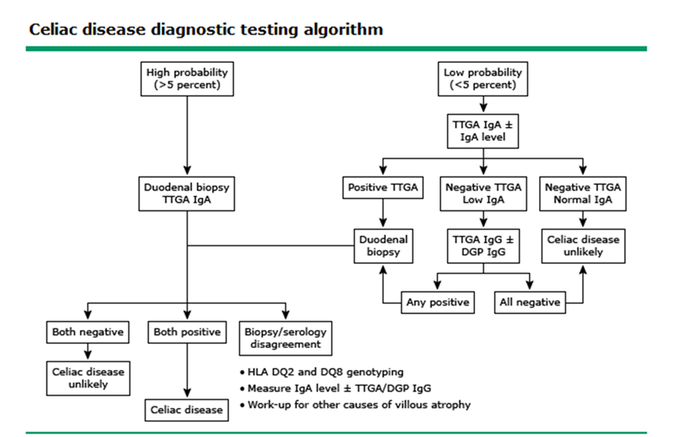

Slide 9
NUTRITIE en KANKERPREVENTIE
Complexe samenstelling van nutriënten en chemicaliën
Koolhydraten
Eiwitten
Vetten
Vitaminen
Mineralen
Sterolen, flavonolen, tannines, catechines, polyfenolen, etc (1000en)
Borstkanker, colonkanker en vetten
Colonkanker en vezels
Notes:
Voeding en kanker decennia lang al met elkaar in verband gebracht
Grote populatiestudies waarbij verbanden gelegd werden met beschermende rol van vezels voor colonCA, gretig gebruik gemaakt door voedingsindustrie waarbij vezels overal toegeveogd werden, later is de correlatie veel minder sterk gebleken
Idem met vetten
Bewijst de complexiteit van ontwikkeling van kanker, wsl ook predisponerende factoren en andere factoren rol (roken, straling zoals UV, overgewicht, fysieke activiteit)

Slide 10
NUTRITIE en KANKERPREVENTIE
Onvoldoende bewijs carcinogeen effect additieven, kunstmatige zoetstoffen
Evenwichtig diëet
Citrusvruchten, druiven, bessen
Kruisbloemige groenten: broccoli, bloemkool
Donkergroene groenten
Kleurrijke groenten
Bonen
Volkoren granen
Melkproducten
Vis
Noten
Groene en zwarte thee
Notes:
Additieven: bewaarmiddelen, kleurstoffen, smaakstoffen

Slide 11
NUTRITIE en KANKERPREVENTIE
Andere lifestyle aanpassingen
Vermijden gerookte, verbrande of gezouten voeding
Fysieke activiteit
Gezond gewicht
Uitgebalanceerd diëet (KH, eiwitten en vetten)
Niet roken
Vermijden gesuikerde dranken en te vette voeding
Genoeg slaap
Let op met chemicaliën in het huishouden en tuin
Enjoy life ! No stress !

Slide 12
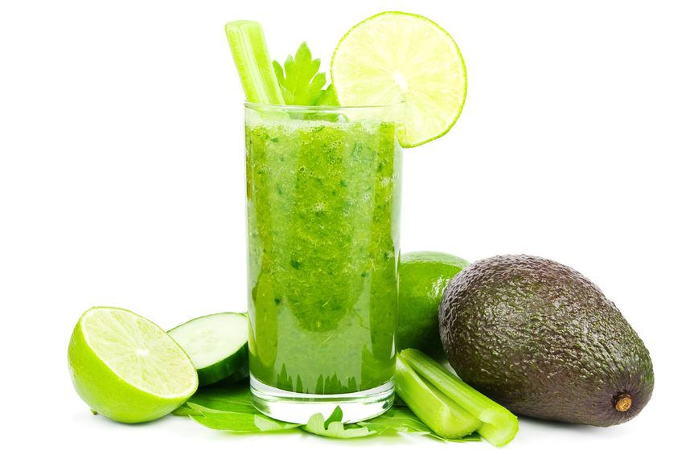
NUTRITIE en KANKERPREVENTIE
Geen officiële definitie
Positieve eigenschappen op de gezondheid door hun hoog gehalte aan vitaminen, anti-oxidantia, mineralen
Geen wetenschappelijke bewijzen
Notes:
Voorbeelden van superfoods zijn gojibessen, cacaobonen, hennepzaad, tarwegras. Maar ook bessen, rode druiven, knoflook, vette vis (omega-3-vetzuren), olijfolie, bepaalde noten en donkere chocolade worden wel als superfood gezien.
GP goop smoothie aan 180 dollar

Slide 13
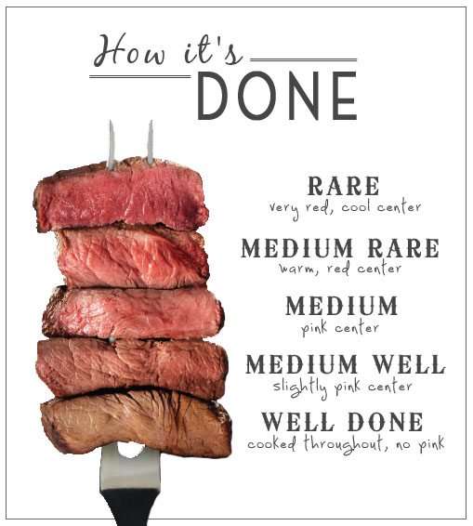
NUTRITIE en KANKERPREVENTIE
ROOD VLEES en COLORECTALE KANKER
Rood vlees en verwerkt vlees (runds-, varkens-, lams-, paardenvlees)
20-30% verhoogd risico CRC
Toegelaten consumptie 500 g/week of 70g/dag
Notes:
Meta analyse

Slide 14
NUTRITIE en KANKERPREVENTIE
ROOD VLEES en COLORECTALE KANKER
Carcinogene mechanismen:
N-nitrosamines en N-nitrosamides
HCA’s en PHA’s
Heem
Dierlijk vet, verzadigde vetzuren, secundaire galzouten
Infectieuze agens (Streptococcus bovis)
Notes:
N-nitroso compounds : ontstaan in verwerkt vlees door oa toevoeging additieven en bewaarmiddelen tg ontwikk oa clostridium botulinum maar ook endogeen door bacteriën
Heterocyclische amines en polycyclische aromatische polycarbon’s ontstaan bij bakken/roosteren hoge temperaturen
Heem: oa prod van NOC’s
Secundaire galzouten: prim GZ uit cholesterol en na synthese in de lever geconjugeerd met taurine of glycine en dan opgeslagen in de galblaas. Reabsorptie in het terminale ileum, kleine percentage komt terecht in het colon , metabolisatie dr bacteriele flora in secundaire GZ: veroorzaakt stoornissen in het epitheel

Slide 15
VOEDING bij KANKERPATIENTEN
Veranderingen in metabolisme en fysiologische mechanismen door kanker en door chemotherapie
Veranderde noden aan macro- en micronutriënten
Cave supplementen
Anorexie, veranderde reuk en smaak, darmklachten, snelle verzadiging
Meerdere kleine porties per dag, drank tussen de maaltijden
Bijvoedingen: commercieel of zelfgemaakt
Eetlust opwekkers, enterale of parenterale nutritie
Notes:
Verwijzing naar workshop dietisten

Slide 16
DANK U VOOR UW AANDACHT !

